Slide 1
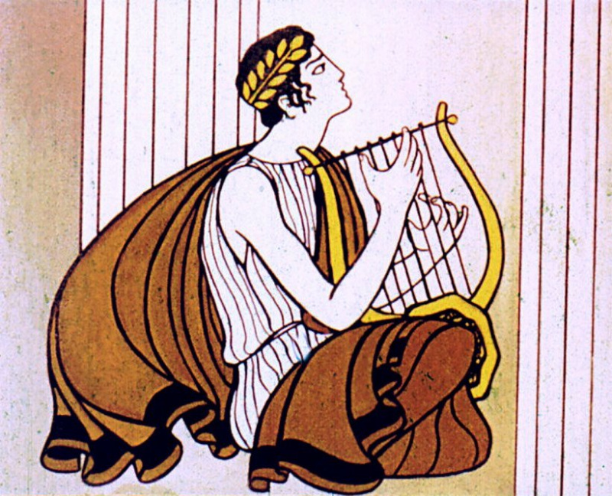
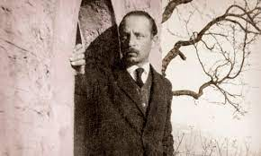
Райнер Марія Рільке. Своєрідність поглядів і поетики Р. М. Рільке. Діалог ліричного героя з Богом («Згаси мій зір…»). Переосмислення античних міфів у віршах митця («Орфей, Еврідіка, Гермес», збірка «Сонети до Орфея»). Філософський характер і художня довершеність лірики поета.

Slide 2
Двадцяте століття принесло людству не лише зло й найбільші земні трагедії, але й спонукало до пошуку шляхів до втраченої гармонії, до позитивних цінностей. Яскравий приклад такого пошуку — творчість австрійського поета Pайнера Марії Рільке.
Райнер Марія Рільке народився 1875 року в Празі. Дитинство та юність поета були затьмарені перебуванням в австрійській військовій школі (1886-1891), про яку він все життя згадував зі страхом і відразою. У 1895 році поет вступив на філологічний факультет Празького університету, а пізніше слухав лекції з філології і мистецтвознавства в Мюнхені й Берліні.
Був у батьків первістком, потім у нього з'явився молодший брат. Дитинство і юність не були щасливими — через невдалий шлюб батьків, який розпався 1884 року, коли хлопцеві було 9 років.
Мати, Софія Енц, не могла забути своєї першої дитини — рано померлої дочки, тому трактувала сина як дівчинку, навіть одягала в сукні.

Slide 3
До 1884 року — навчання у початковій школі в Празі. Після розлучення батьків у 1884 році Рільке залишається під опікою батька.
Батько, Йозеф Рільке, мріяв про військову кар'єру, але мусив стати залізничним чиновником. Тому, всупереч волі сина, 1886 року віддав його до військової академії. 1 вересня 1886 року Рільке вступив у кадетське військове училище у Санкт-Пельтені (поблизу Відня). Тоді ж з'являються перші дитячі вірші.
1895 року Рільке отримав у Празі атестат «з відзнакою»; з початком зимового семестру розпочав студії у Празькому університеті (історія мистецтва, література, філософія). 1896 — з початком літнього семестру Рільке змінив напрям студій і розпочав навчання на правничому відділі Празького університету. Інсценізація п'єси «Тепер і в годину нашої смерті». Рільке перебрався у Мюнхен. У тамтешньому університеті впродовж двох семестрів слухав лекції з історії мистецтва, естетики, теорії Чарльза Дарвіна.

Slide 4
Основою і вихідним пунктом поетичної еволюції Рільке була німецька класична література. Разом з тим, він активно засвоював і синтезував досвід романських і слов'янських культур. Звідси його спроби творити французькою і російською мовами.
Писати вірші Рільке почав рано, і вже 1894 року вийшла його перша збірка "Життя і пісні". Наприкінці XIX століття з'являються наступні книжки поета: "Вінчаний снами" (1896), "Свят-вечір" (1898) і "Мені на свято" (1900). Ранній Рільке — переважно неоромантик і імпресіоніст. У його віршах відтворюються основні мотиви романтичної поезії першої половини XIX століття — самотності, природи й кохання.

Slide 5
1897-1900 подорожував по Італії, Україні.З 1902 р. оселився в Парижі, якийсь час працював секретарем у скульптора Родена. Вступив у період творчої зрілості, показавши себе як поет – збірки віршів «Часослов» (1905), двотомник «Нові вірші» (1907-1908); прозаїк – роман «Записки Мальті Лаурідса Брігге» (1910); есеїст – монографії «Ворпсведе» »(1903) і« Роден »(1905).
Напередодні й під час Першої світової війни Рільке пережив тривалу кризу, яка лише іноді переривалася спалахами творчої активності. Він багато, майже безперервно мандрував — Іспанією, Північною Африкою, країнами Центральної Європи, ніде надовго не затримуючись, за винятком замку Дуїно на Адріатиці, де 1912 року розпочав створювати цикл "Дуїнянських елегій", завершення якого з часом стало справою всього його життя. Сам поет надавав цим творам (загалом їх дванадцять) особливого значення і ніколи не публікував їх поодинці аж до 1922 року.

Slide 6
Рільке дуже болісно сприйняв початок Першої світової війни. Війна, писав він в одному з листів 1915 року, це "гора страждань, на яку ми продовжуємо здиратися". Він бачив лише "непомірну рану, на яку перетворилася вся Європа", думав про "масову смерть людей, що відбувається щоденно і щохвилинно". Сходить нанівець його творчість, жорстоким випробуванням піддаються його гуманістичні переконання.
У післявоєнний період Рільке прагне писати вірші, які увібрали б усі його попередні пошуки й здобутки; як ніколи, великого значення набуває для митця традиція німецької філософської лірики.
Наприкінці життя Рільке працював не так багато (тяжка хвороба (лейкемія) нагадувала про себе дедалі тривалішими нападами), але на диво легко, майже без чернеток. Незадовго до смерті він написав книгу віршів французькою мовою.
Помер Райнер Марія Рільке 1926 року у Швейцарії.

Slide 7
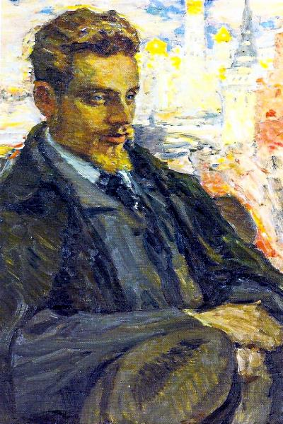
Поезія Рільке, що відкрила новий етап у розвитку поезії європейської, увібрала в себе всі етапи складного шляху естетичних пошуків митця – від неоромантизму та імпресіонізму через заглиблений у філософські та релігійні роздуми символізм до «нової речевості» (стилю, що тяжіє до конкретності зображення і прийшов на зміну експресіоністському пафосу та схематизму). На творчість Рільке глибоко вплинули живопис, скульптура, архітектура та музика.

Slide 8
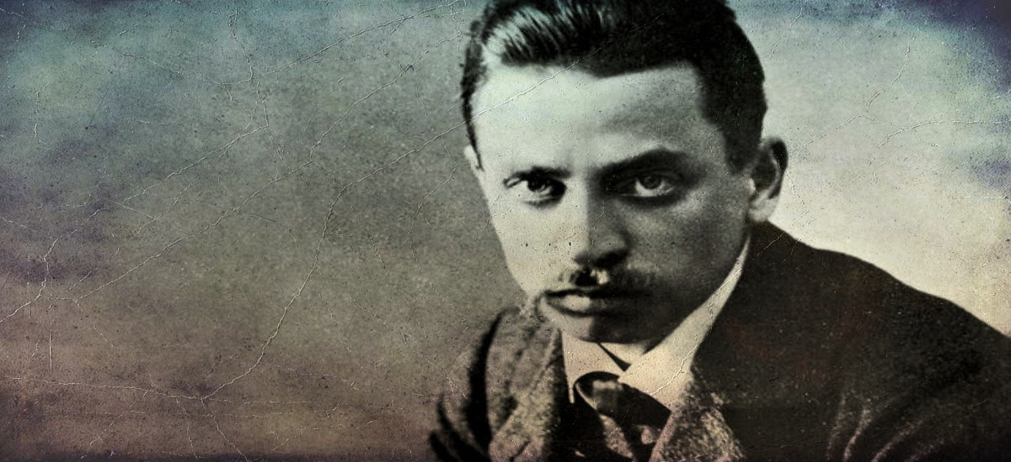
Він багато працює над поповненням своїх знань, подорожує до інших країн, відвідує Німеччину, Францію, Італію, Іспанію. Двічі Рільке побував в Україні. Перша подорож у 1899 році розбудила в поета інтерес до історії Київської Русі, а також до козацької доби, в яких він вбачав витоки історії великого народу. Рільке був глибоко вражений Софійським собором і Києво-Печерською Лаврою, їй він присвятив кілька поезій і найбільш захоплено розповідав про свої враження від неї. У Лаврських печерах Києва поет побував кілька разів. Пошук духовного проводиря, виразника народного духу приводить Рільке до Канева на могилу Тараса Шевченка.

Slide 9
"Орфей, Еврідіка, Гермес" (1904)
Цей твір із першої частини "Нових поезій" є яскравим прикладом використання і переосмислення Рільке давнього міфу, він образно втілює авторські роздуми про сутність мистецтва та його покликання.
Цей вірш — перше звертання Рільке до образу Орфея, який став для нього уособленням поезії, її високої місії. Утім, Орфей тут ще ніби не цілком впевнений, що силою свого поетичного слова він справді здатен повернути з небуття кохану, дати життя речам і явищам, створити свій світ. Тому він обертається і втрачає Еврідіку.

Slide 10
Орфей, син музи Калліопи і бога Аполлона, легендарний співець і музикант, був наділений магічною силою, якій підкорялися не тільки люди, а й боги та природа. Коли Еврідіка, ніжно кохана дружина Орфея, померла від укусу змії, він вирушив за нею в Аїд, царство мертвих. Володар підземного царства, скорений грою Орфея, пообіцяв йому повернути Еврідіку на землю, якщо Орфей на зворотному шляху не оглянеться на дружину, доки не увійде у свій дім. Бог-посланець Гермес супроводжує Еврідіку в її поверненні на землю, але щасливий Орфей, не втримавшись, порушує заборону, і Еврідіка знову зникає в царстві мертвих.

Slide 11
Мотив трагічного розладу у взаєминах чоловіка й жінки, який завжди був одним із провідних у творчості Рільке ("Самотність", "Осінній день", "Тиша" тощо), знаходить у поезії "Орфей, Еврідіка, Гермес" подальшого розвитку. Кордон між чоловіком і жінкою виявляється кордоном між життям і смертю, який не може подолати Орфей.

Slide 12
Найповнішого вираження мотиви, властиві пізній творчості Рільке, набули в поетичному циклі "Сонети до Орфея" (1922). Основною темою "Сонетів" є мистецтво — поет доходить висновку, що збереження гармонії є можливим тільки завдяки жертовній силі мистецтва й творчій енергії людини. У поезію Рільке знову повертається Бог — вершина Всесвіту, але тепер це "дзвінкий" бог Орфей, поет-співець, який зливається з образом поета Рільке. У "Сонетах до Орфея" поет піднявся з безодні сумнівів і відчаю і утвердив початкову основу свого поетичного таланту — думку про красу буття: "Бути на землі — прекрасно".

Slide 13
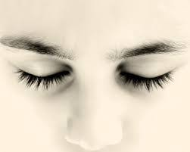
Згаси мій зір...
Вірш Рільке “Згаси мій зір” входить до циклу “Книга прощі” у збірці “Книга годин”, над якою поет працював з 1899 по 1903 рр. Збірку було створено у 1901 р. В основі враження від мандрів Україною 1900 р., зокрема перебування Рільке у Києві. Основний мотив вірша “Згаси мій зір” став мотив органічного злиття поета з “живим космосом”, стихіями природи, що творять життя.

Slide 14
В основі вірша лежить такий художній прийом як антитеза. Антитеза наголошує силу віри ліричного героя в Бога: які б перепони не стояли на його шляху до Господа, він все здолає. В останніх рядках вірша звучить його ідея. Ліричний герой так злитий з Господом, що навіть Бог не може позбавити його цієї єдності. Поезію написано у формі звертання. Автор натякав на те, що коли в людини забрати слух і зір, відчуття й почуття, переживання й думки, а зрештою, і саму плоть, то те, що залишиться, буде Бог, Єдине. “Бог” – це життя, що пульсував в речах та істотах, найрізноманітніших прояви стихійної життєвої сили.

Slide 15
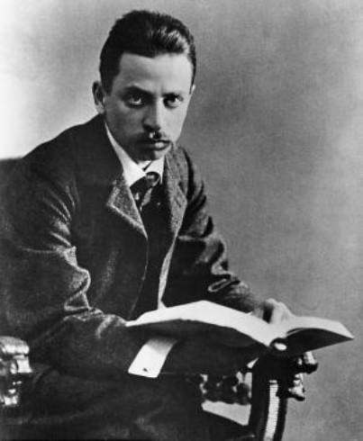
Райнер Марія Рільке найвидатніший австрійський поет першої половини XX ст., це рівночасно одна з найцікавіших постатей тогочасної Європи, помітна не лише своїм надзвичайним поетичним хистом, великою глибиною думки, особливою силою почувань, але і своєю загальною всеєвропейскістю. Рільке мав великий вплив на модерну поезію різних народів, у тому числі й на українську.

